Slide 1
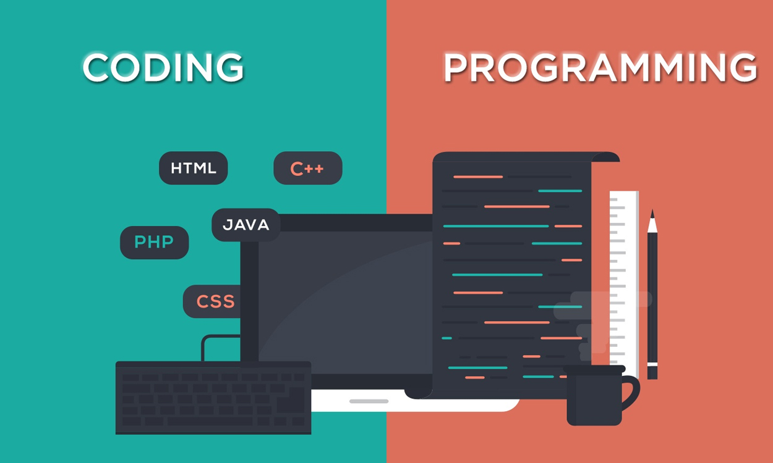
KULIAH 2 KONSEP ALGORITMA PEMOGRAMAN
Dr Maulisa Oktiana

Slide 2
OUTLINE
Definisi Algoritma dan Pemograman
Algoritma dan Pemograman
Tahapan Pemograman
Software simulasi
Contoh

Slide 3

Definisi Algoritma dan Pemograman
Algoritma
langkah-langkah yang disusun secara tertulis dan berurutan untuk menyelesaikan suatu masalah
Algoritma Pemrograman : langkah-langkah yang ditulis secara berurutan untuk menyelesaikan masalah pemrograman komputer.
setiap program komputer seperti software, apps, hingga sistem operasi dibangun dari algoritma pemrograman
Dalam pemrograman yang sederhana, algoritma merupakan langkah pertama yang harus ditulis sebelum menuliskan program
Masalah yang dapat diselesaikan dengan pemrograman komputer adalah masalah-masalah yang berhubungan dengan perhitungan matematik

Slide 4
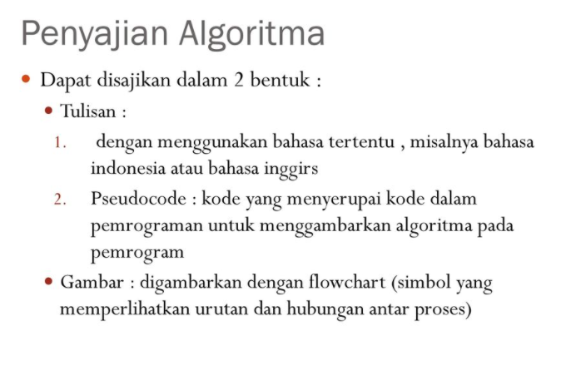

Slide 5
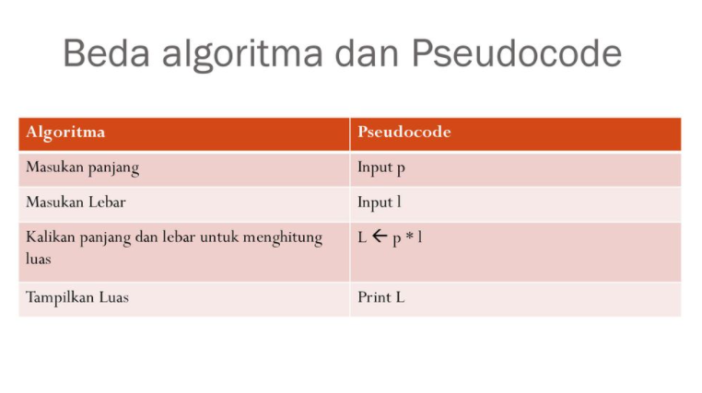

Slide 6
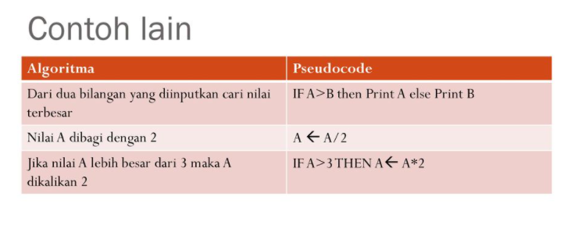

Slide 7
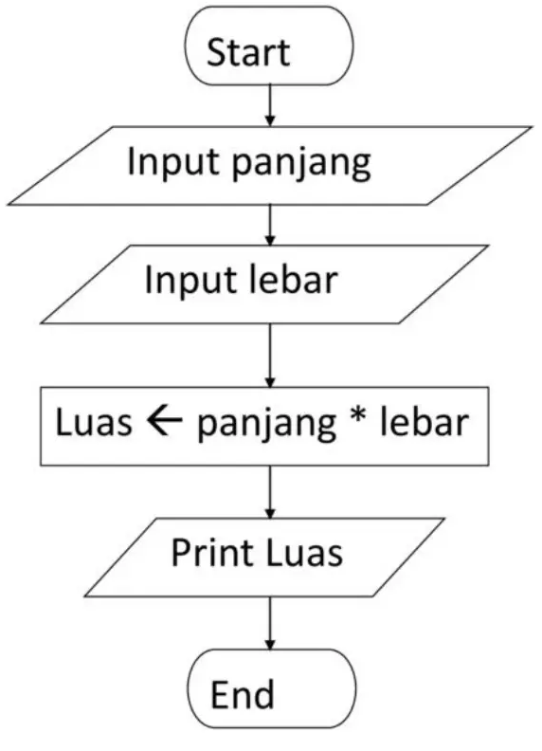
Contoh Flowchart

Slide 8
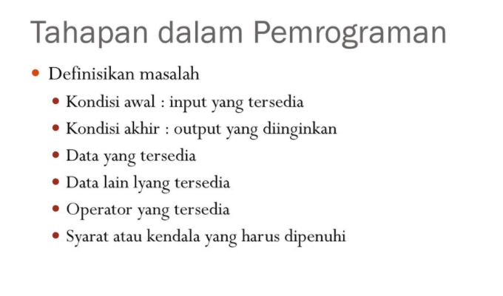

Slide 9
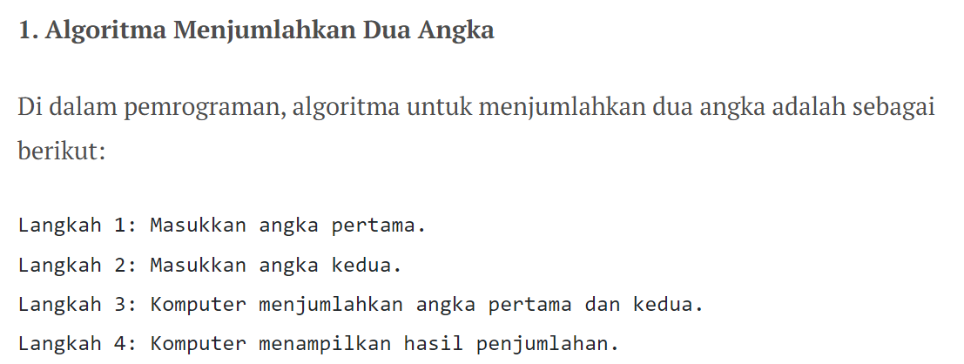
CONTOH

Slide 10
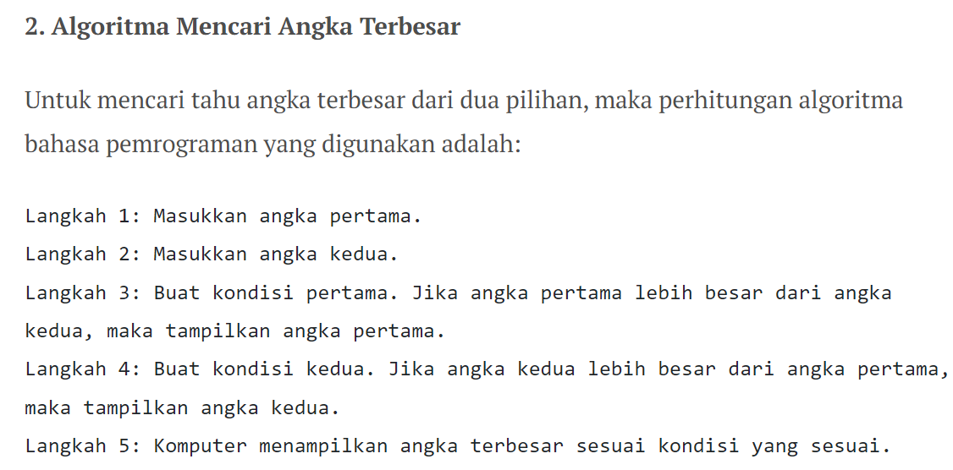

Slide 11
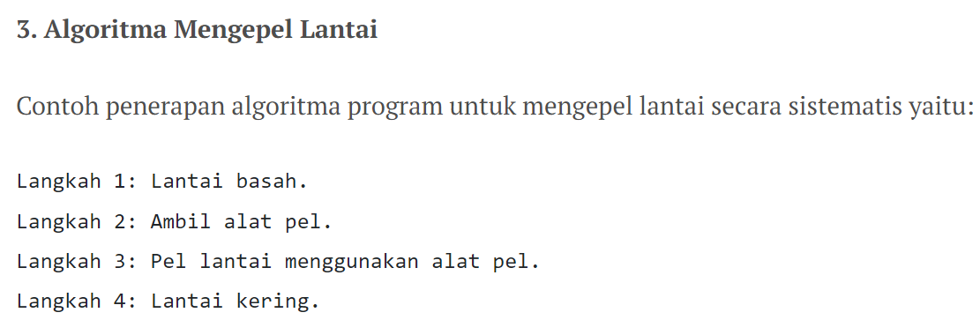

Slide 12
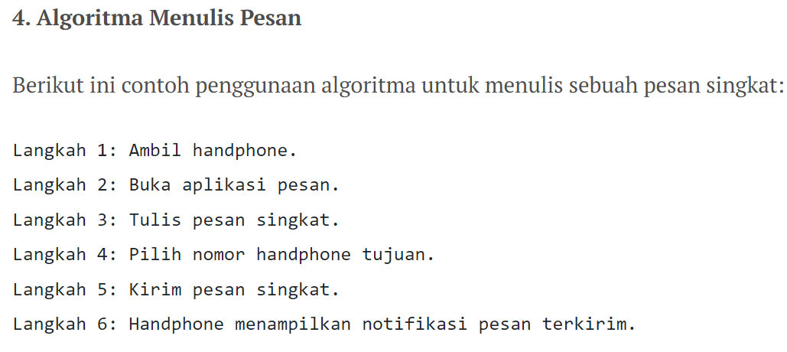

Slide 13
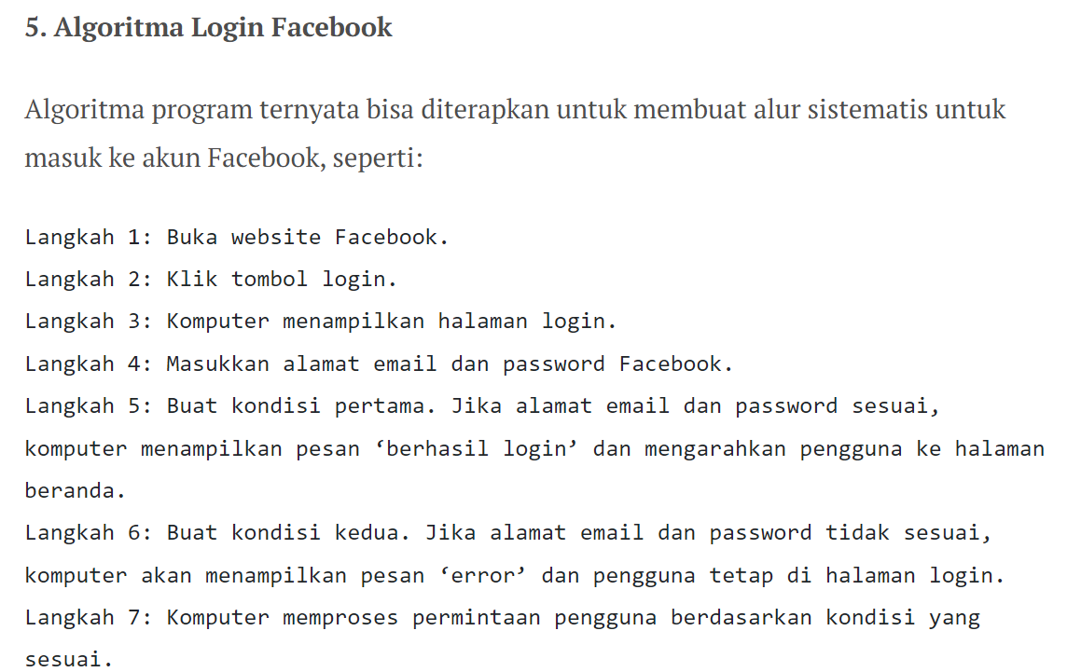

Slide 14
Software Simulasi
Simulasi adalah suatu proses merekayasa bentuk asli dengan visualisasi yang mudah
Software simulasi adalah perangkat lunak yang dibuat berdasarkan pada proses nyata dengan menggunakan model sistem yang dinyatakan oleh sekumpulan rumus-rumus matematika
Tujuan: memungkinkan pengguna untuk mengamati operasi dan proses kerja sistem tanpa harus melakukan operasi real/nyata yang sebenarnya.
Macam software simulasi: Matlab, Scilab, Mathematica, GNU octave, Simulink, VisSim, FlexSim, EcosimPro, dan sebagainya

Slide 15
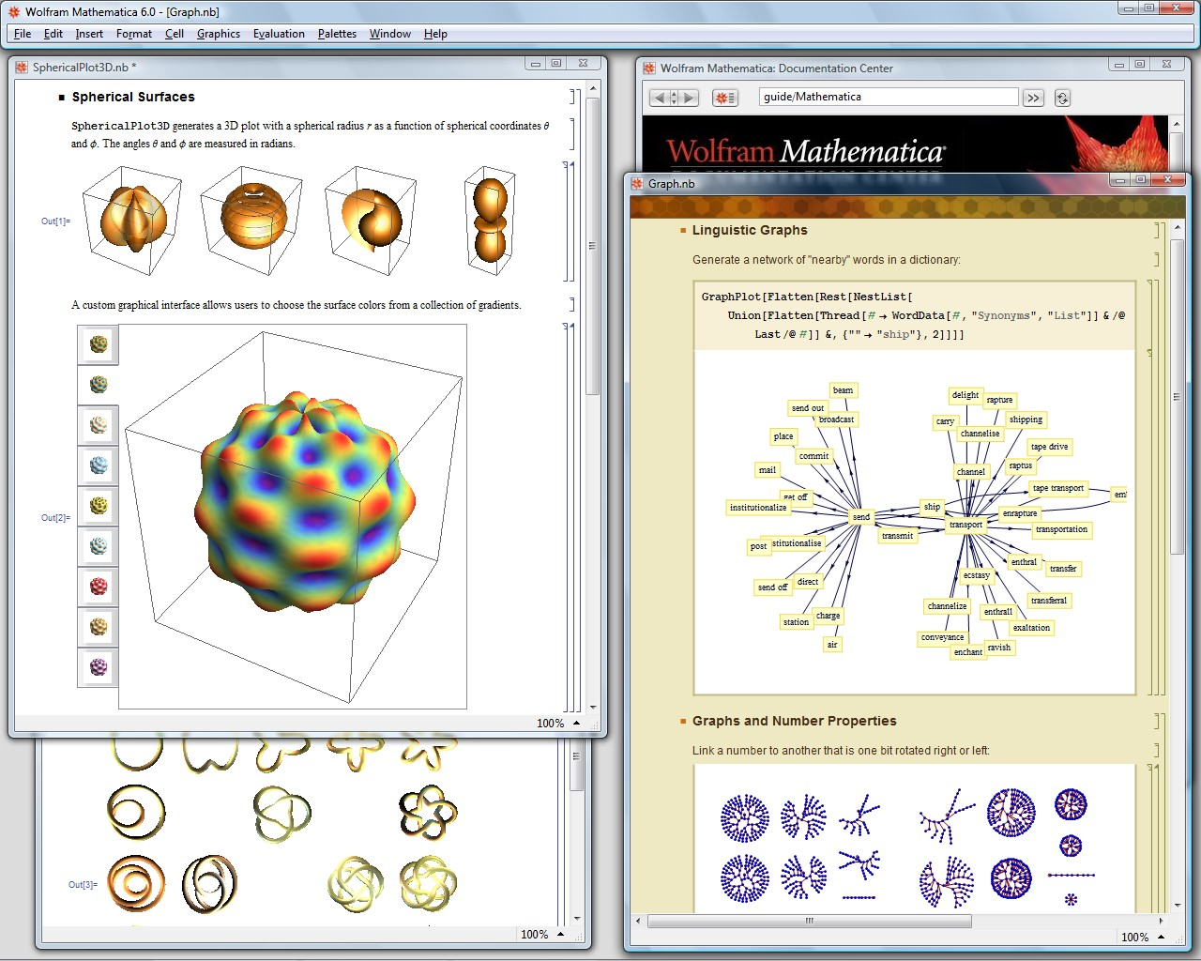
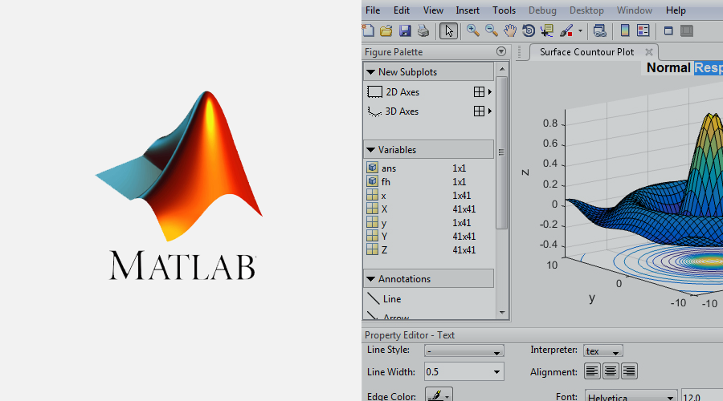
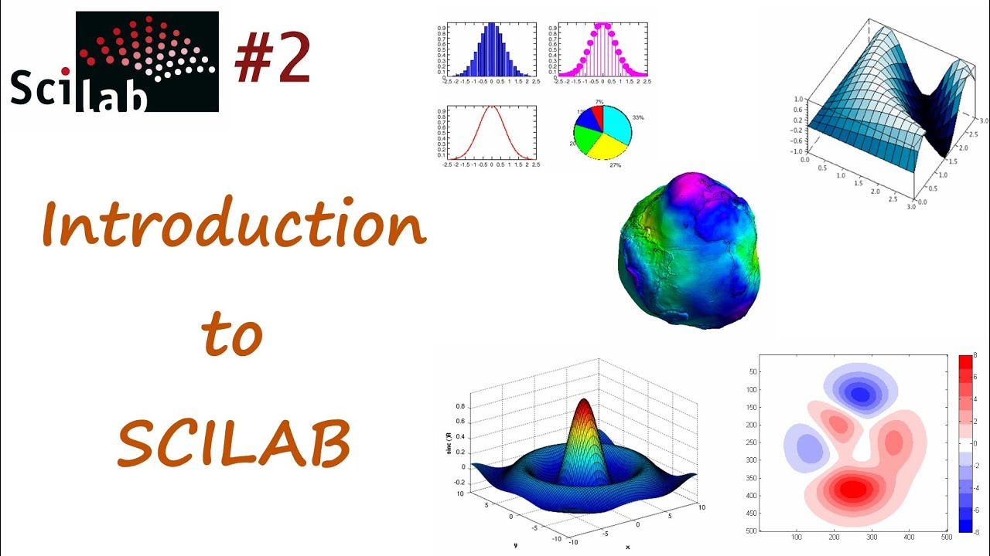
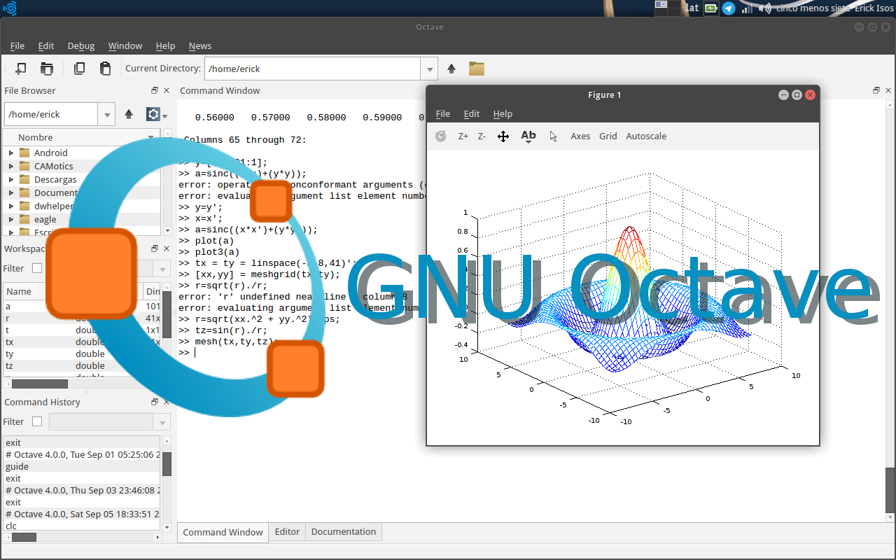
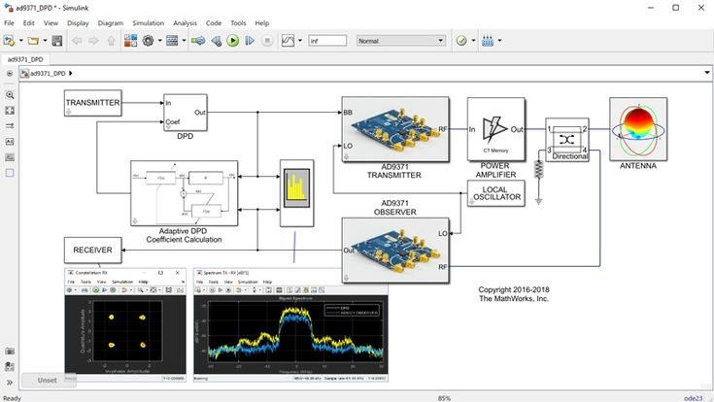
Macam Software Simulasi

Slide 16
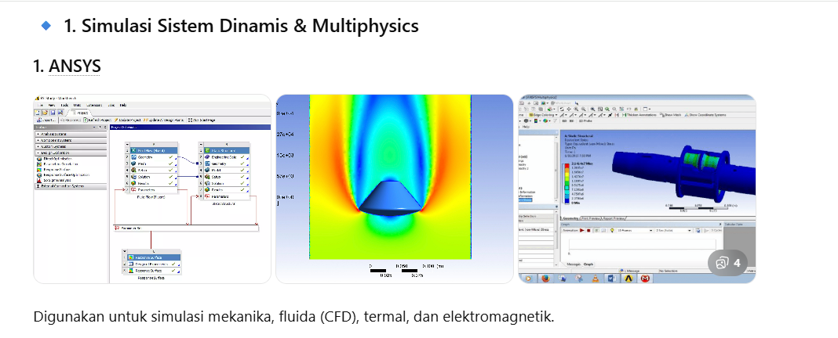
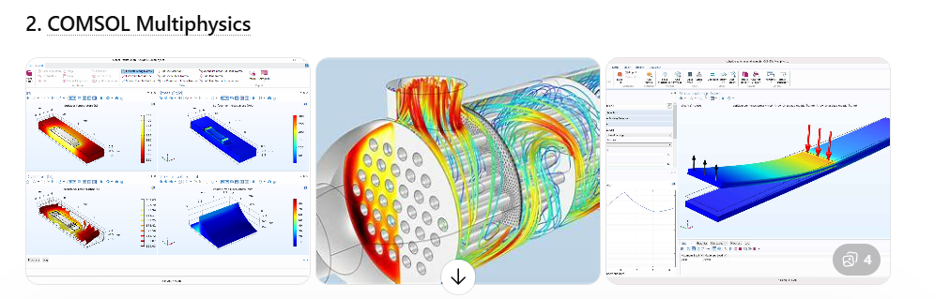

Slide 17
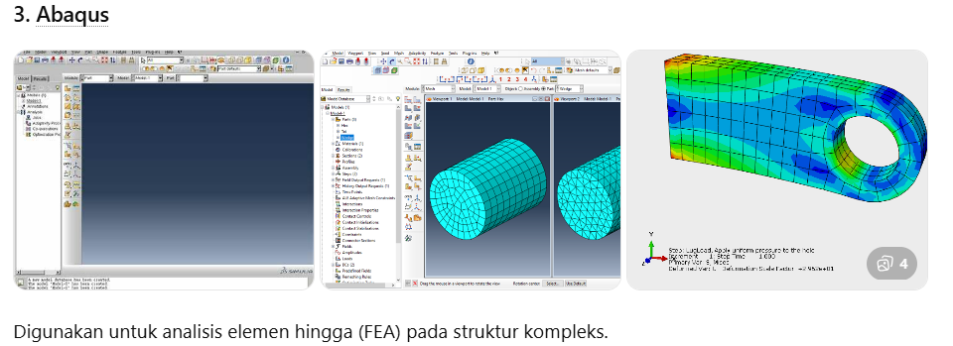
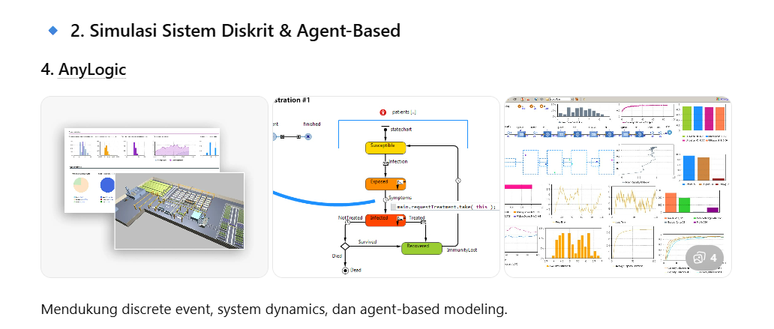

Slide 18
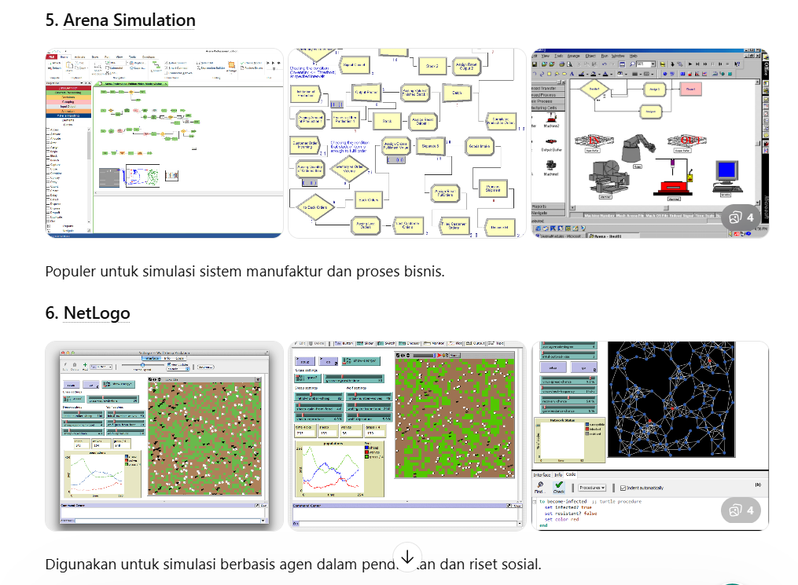

Slide 19
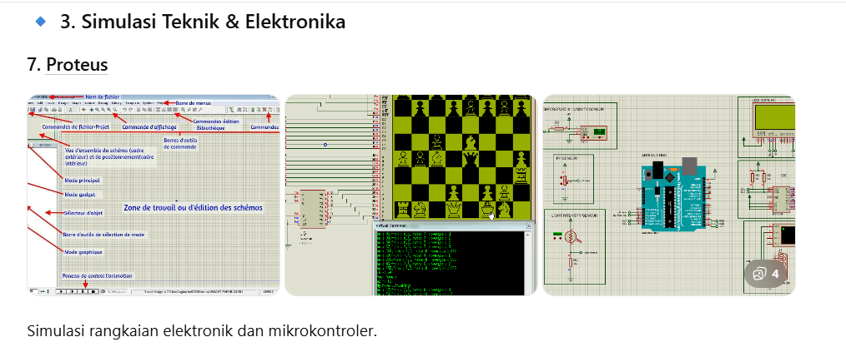
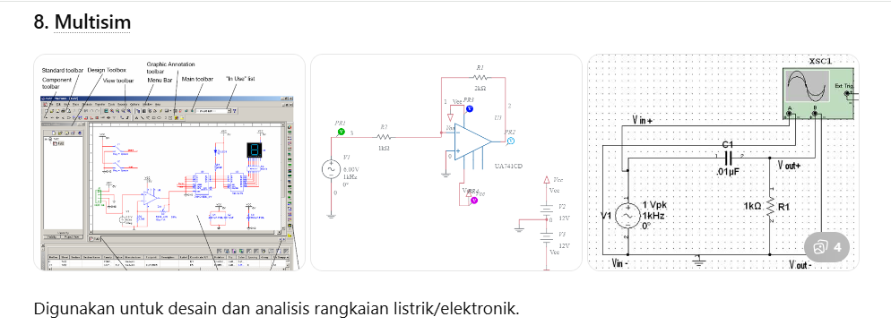

Slide 20
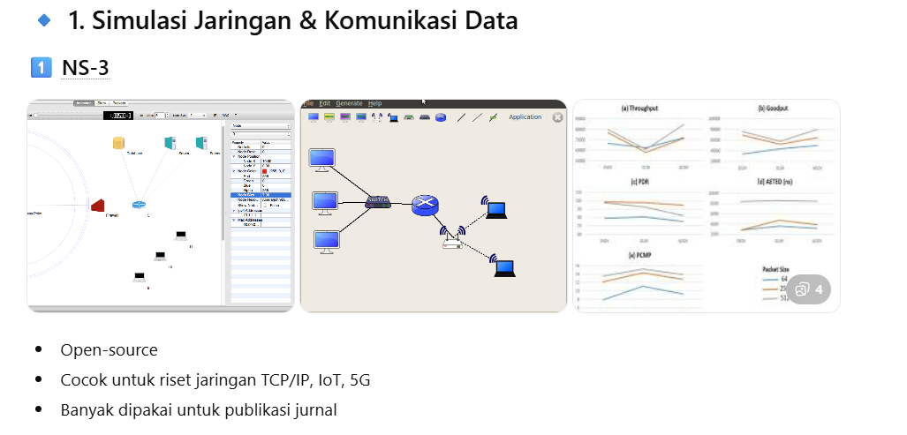
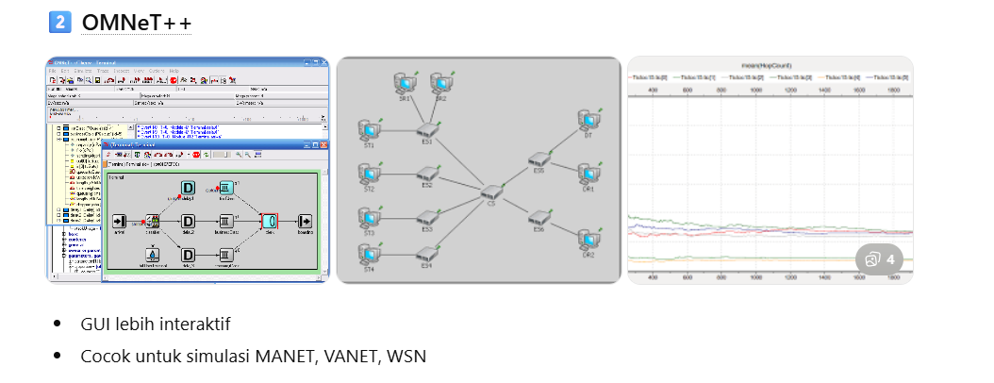

Slide 21
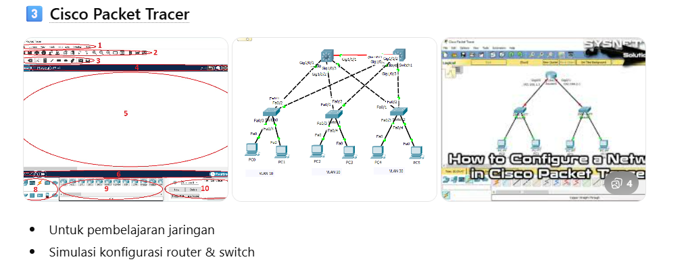

Slide 22
CONTOH
Mencari dan menentukan luas bangun datar (persegi, segitiga, lingkaran) dengan dibantu oleh program matlab.
Algoritma :
1. input : lingkaran
Jari jari =…
2. output : luas lingkaran
3. proses : rumus luas lingkaran

Slide 23
Implementasi Matlab menghitung luas bangun: coding

Slide 24
clc;
disp('Silahkan Pilih Untuk Mencari Luas Bangunan');
disp('1. Lingkaran');
disp('2. Trapesium ');
disp('3. Jajargenjang');
disp('4. Segitiga');
disp('5. Persegi Panjang');
n = input('Metoda yang dipilih nomor 1 s/d 5 = ');
switch n
case (1), disp('Menghitung luas lingkaran');
r = input('Jari-jari : ');
luas = pi*r^2;
luas
case (2), disp('Menghitung luas Trapesium');
r1 = input('Rusuk 1 : ');
r2 = input('Rusuk 2 : ');
luas = (r1+r2)*5/2;
luas
case (3), disp('Menghitung luas Jajargenjang');
a = input('Alas : ');
t = input('Tinggi : ');
luas = a*t;
luas
case (4), disp('Menghitung luas Segitiga');
a = input('Alas : ');
t = input('Tinggi : ');
luas = a*t/2;
luas
case (5), disp('Menghitung luas Persegi panjang');
p = input('Panjang : ');
l = input('Lebar : ');
luas = p*l;
luas
otherwise
disp('Anda salah memasukkan pilihan');
end

Slide 25
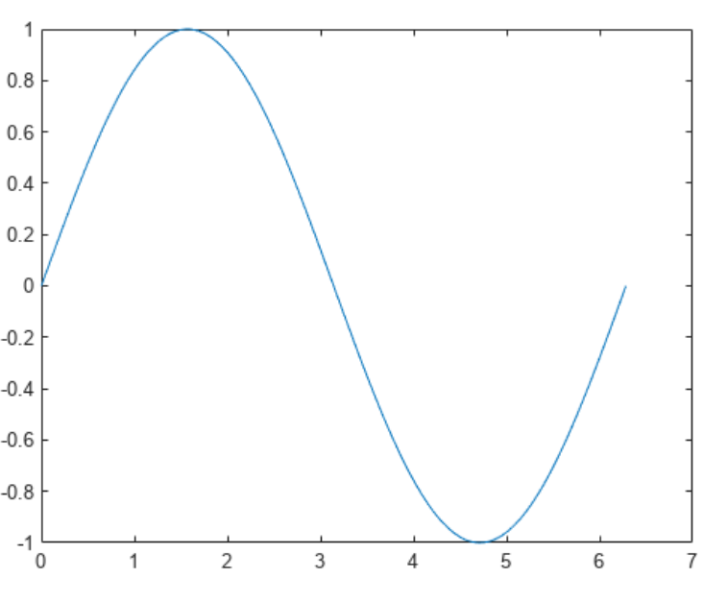
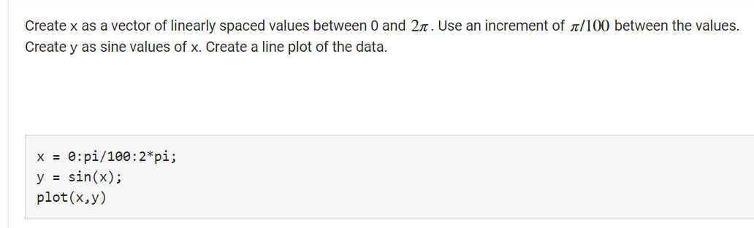
Implementasi Matlab Plot Grafik

Slide 26
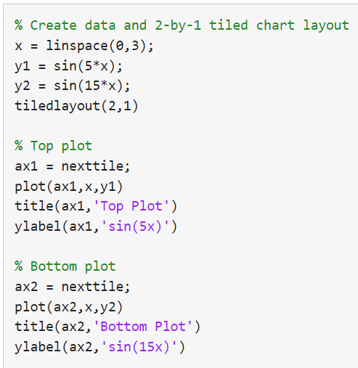
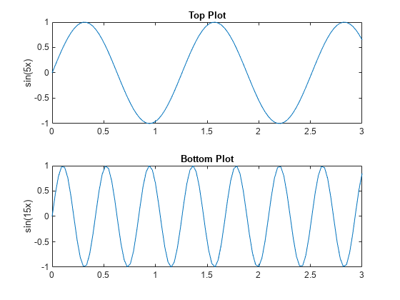

Slide 27
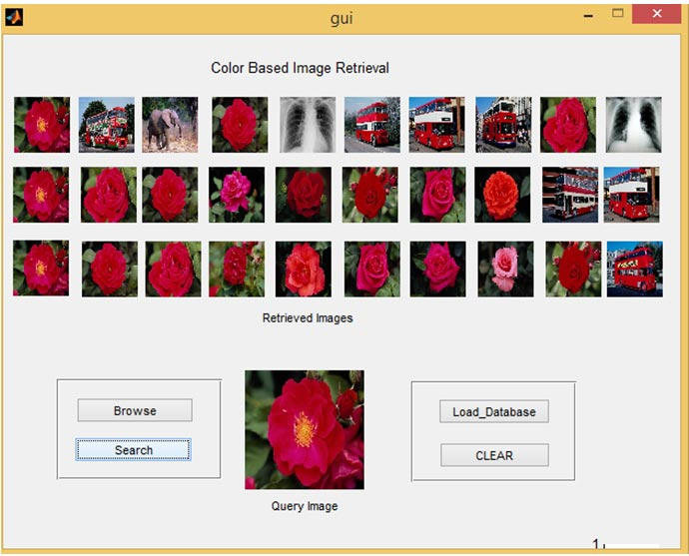
Implementasi Matlab untuk Image Retrieval

Slide 28
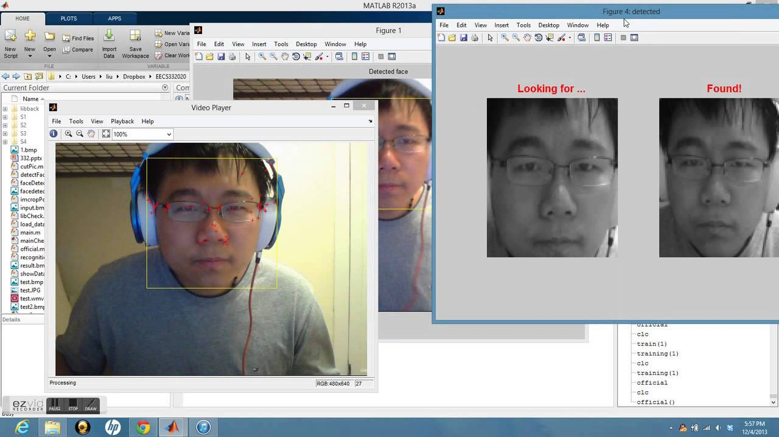
Implementasi Matlab untuk Face Recognition

Slide 29
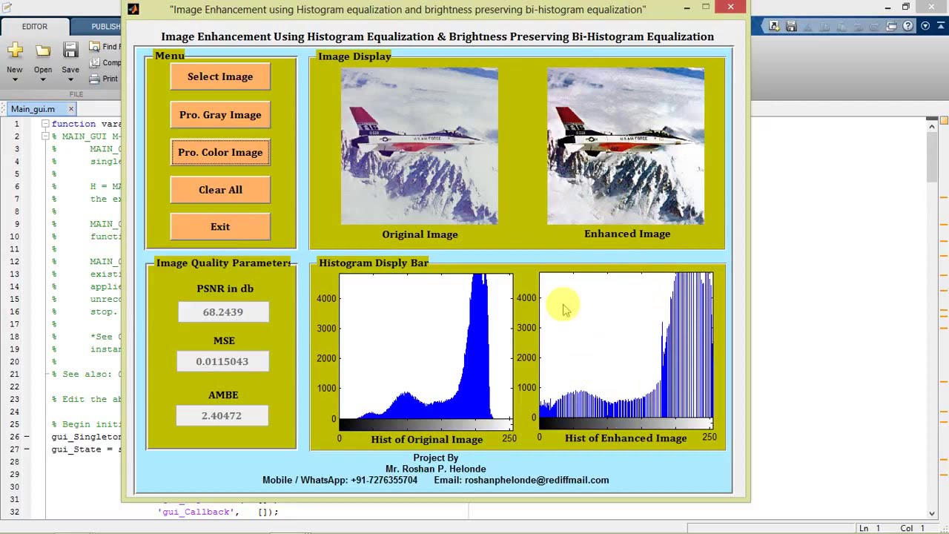
Implementasi Matlab untuk Peningkatan Kualitas Gambar

Slide 30
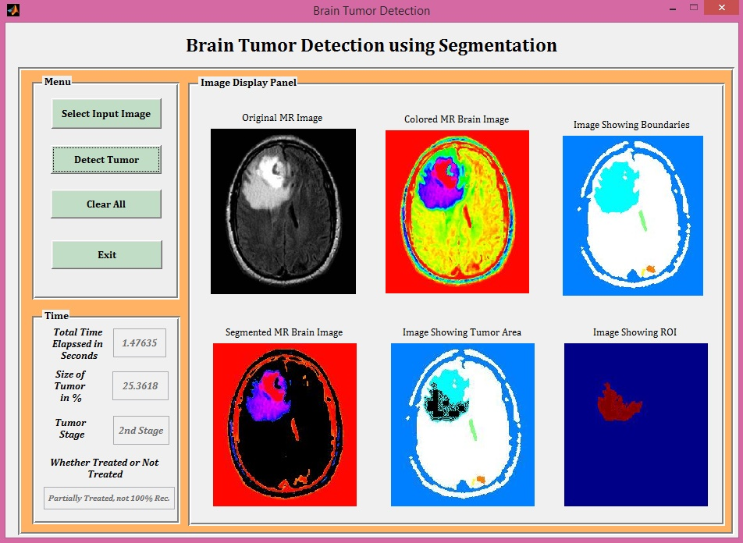
Implementasi Matlab untuk Segmentasi

Slide 31
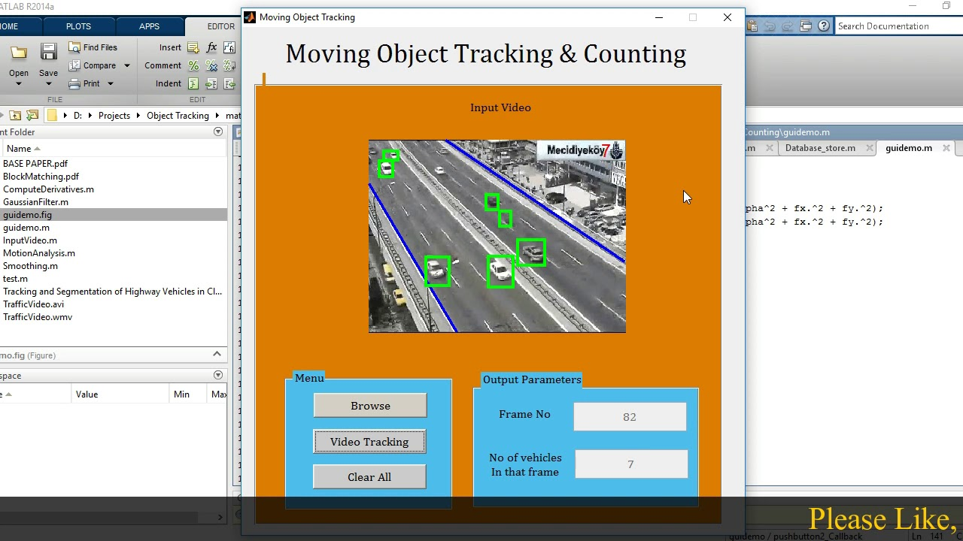
Implementasi Matlab untuk Deteksi

Slide 32

https://www.youtube.com/watch?v=inN8seMm7UI

Slide 33
Tugas 1
Buat penjelasan tentang Jenis-jenis Algoritma Pemrograman (gambar/animasi/video/file ppt/doc) dan contoh implementasi dimana saja
File di kumpulkan via gdrive deadline minggu 22 februari : jam 23.59

Slide 34
THANK YOU

